Slide 1
PHP
编程
变量与常量

Slide 2
上章回顾
PHP特点
PHP环境搭建
phpStorm安装与使用
PHP基本语法

Slide 3
本章重点
变量
常量

Slide 4
1 PHP变量声明与赋值
$变量名称;
$变量名称 = 值;
变量名命名规则:
PHP变量必须以美元符号($)为前缀
变量名称必须以字母或下划线开头，包含字母、数字及下划线
变量名称禁止包含空格、斜线、反斜线等特殊符号
变量名称必须含义明确，不能使用关键字
变量名称建议遵守“小驼峰命名法”
PHP是一种“弱”类型语言，所以变量不需要声明数据类型
变量名区分大小写

Slide 5
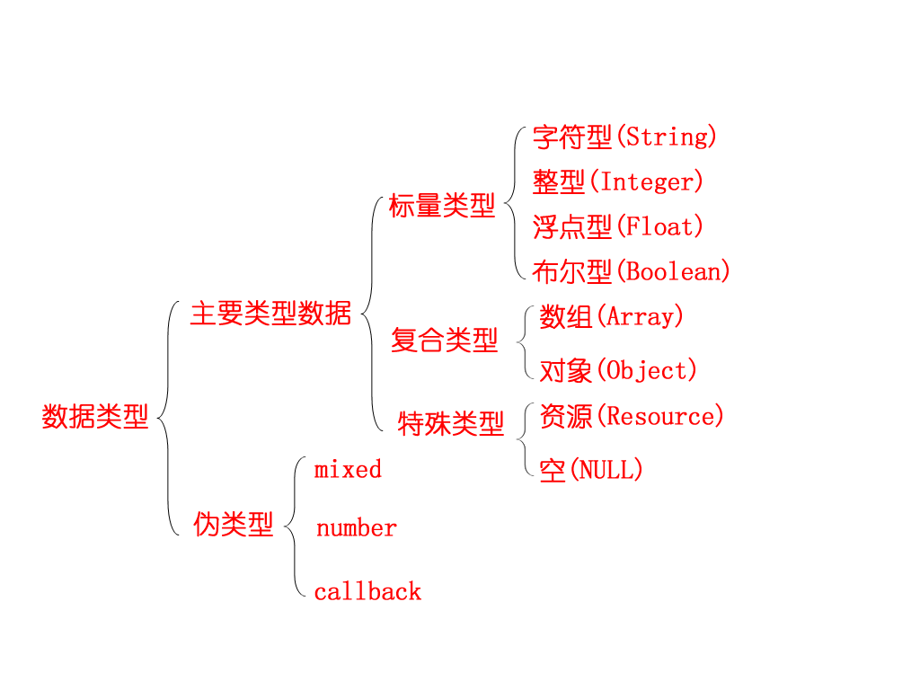
2 PHP数据类型
PHP支持8种主要数据类型和3种伪类型
可使用系统函数gettype获取变量的数据类型
语法: string gettype($var)

Slide 6
2.1 字符串型
字符型(String),必须括在定界符内，多个字符串用 . 连接
PHP字符数据类型的定界符有：
单引号 ' '
双引号 " "
HereDoc :
<<<定界符
………………
定界符
说明:
定界符中标识符只能包含字母数字下划线，而且必须以下划线或非数字字符开始
结束定界符必须位于行首，定界符所在的行后不能包含任何其它字符

Slide 7
转义字符
序列 | 含义
\n | 换行（LF 或 ASCII 字符 0x0A（10））
\r | 回车（CR 或 ASCII 字符 0x0D（13））
\t | 水平制表符（HT 或 ASCII 字符 0x09（9））
\\ | 反斜线
\$ | 美元符号
\” | 双引号
\[0-7]{1,3} | 此正则表达式序列匹配一个用八进制符号表示的字符
\x[0-9A-Fa-f]{1,2} | 此正则表达式序列匹配一个用十六进制符号表示的字符

Slide 8
单引号与双引号区别
单引号仅支持\'和\\两个转义符；而双引号支持所有转义符
双引号内的变量可以被解析,而单引号无此功能
双引号内的变量可以被解析，但是在解析时，PHP引擎会尽量多获取一些合法字符，PHP引擎认为获取的字符越多，含义就越明确！但如果变量后面带有合法字符，但该字符不应该认为是变量名称的组成部分时,使用花括号将变量名称括起来
<?php
$beer=‘Heineken’;
echo "$beer‘s taste is great"; //输出：Heineken's taste is great
echo "He drank some $beers"; //输出：He drank some
echo "He drank some ${beer}s"; //输出：He drank some Heinekens
echo "He drank some {$beer}s"; //输出：He drank some Heinekens
?>

Slide 9
2.2整型
整型(Integer),可以存储八进制、十进制、十六进制的整数
$a = 1234; // 十进制数 $a = -123; // 负数 $a = 0123; // 八进制数 (等于十进制 83) $a = 0x1A; // 十六进制数 (等于十进制 26)
整型数的字长和平台有关，通常是4个字节（-2147483648~2147483647）
Integer值的字长可以用常量PHP_INT_SIZE来表示，最大值可以用常量PHP_INT_MAX来 表示。
如果给定的一个数超出了 integer 的范围，将会被解释为 float

Slide 10
2.3浮点型
浮点型(Float/Double),其存储范围与平台有关
<?php
$a = 1.234; $a = 1.2e3; //相当于1.2*10³即1200 $a = 7E-10; //相当于7*10⁻¹⁰即0.0000000007
?>

Slide 11
2.4 布尔型
布尔型(Boolean),只能为true/false或TRUE/FALSE
true 和 false不区分大小写

Slide 12
3 数据类型转换
自动转换
PHP是一种动态类型语言，在声明变量时无须指定数据类型
PHP是一种弱类型语言，在代码执行过程中会根据需要自动进行类型转换
强制转换
临时转换
永久转换

Slide 13
4 自动转换
转为布尔型
以下5种情况转为false:
空字符串''或""
数字0或0.0
字符'0'或"0"
空值NULL
没有成员的数组
其余都转换成布尔型true,包含资源

Slide 14
转为整数或浮点型
如果字符串为合法的数字字符串，则直接转换成整型/浮点型
如果字符串中包含.或e或E，则转换成浮点型；否则转换成整型
非法的数字字符串转换成数值0
布尔型true转换成数字1,false转换成数字0
空值null将转换成数字0
转为字符串型
数值将直接转换成数字字符串
布尔型的true转换成字符"1"；false转换空字符串
数组将转换成字符串Array
资源将转换成Resource id#数字
空值null将转换成空字符串

Slide 15

5 强制转换
临时转换
转换成整型 --> (int) 、(integer)
转换成浮点型 --> (float)、(real)、(double)
转换成布尔型 --> (bool)、(boolean)
转换成字符型 --> (string)
转换成数组 --> (array)
转换成对象 --> (object)
转换成空值 --> unset()
永久转换
$a=100;
$b=200;
echo (boolean)$a+$b ?
通过系统函数settype()设置变量的数据类型
语法:bool settype($var, $type)
Notes:
unset() 销毁指定的变量。注意在 PHP 3 中，unset() 将返回 TRUE（实际上是整型值 1），而在 PHP 4 中，unset() 不再是一个真正的函数：它现在是一个语句。这样就没有了返回值，试图获取 unset() 的返回值将导致解析错误

Slide 16
6 变量相关函数
bool isset ($var) 检测变量是否设置
变量不存在、变量存在但是没有赋值、变量的值为null时返回false
其它情况下返回true
bool is_null ($var) 检测变量是否为 null
变量不存在、变量存在但是没有赋值、变量的值为null时返回true
其它情况下返回false
bool empty ($var ) 检查一个变量是否为空
变量不存在、变量存在但是没有赋值、变量的值为null、''、""、0、"0"、false、array()都将被认为是空的返回true
其它情况下返回false
void unset ($var ) 销毁指定的变量

Slide 17
bool is_string() 检测变量是否是字符类型
bool is_int() 检测变量是否是整数
bool is_float() 检测变量是否是浮点型
bool is_numeric() 检测变量是否为数字或数字字符串
bool is_bool() 检测变量是否是布尔型
bool is_null() 检测变量是否为 NULL
bool is_array() 检测变量是否是数组
bool is_object() 检测变量是否是一个对象
bool is_resource() 检测变量是否为资源类型

Slide 18
7 可变变量
以其它变量的值作为变量名的变量
<?php
$a = 'hello'; //普通变量
$$a = ‘world’; //可变变量 echo $hello; //输出 ?
?>

Slide 19
8 变量的引用赋值
引用操作符&可以在关联赋值中使用，就像一个别名，使得变量都指向了内存的相同地址
<?php
$a=5;
$b=&$a;
echo $b; //输出? 5
$a=7;
echo $b; //输出?
?>
可以通过unset()取消变量引用

Slide 20
9 变量作用域
全局作用域
局部作用域
static作用域

Slide 21
9.1 全局和局部作用域
在所有函数外部定义的变量，拥有全局作用域。除了函数外，全局变量可以被脚本中的任何部分访问
在 PHP 函数内部声明的变量是局部变量，仅能在函数内部访问
要在一个函数中访问一个全局变量，需要使用 global 关键字
$a=10;
function test(){
global $a;
$a++;
}
test();
echo $a; //?

Slide 22
9.2 static作用域
当一个函数完成时，它的所有变量通常都会被删除。然而，有时候您希望某个局部变量不要被删除。要做到这一点，请在您第一次声明变量时使用 static 关键字
<?php
function myTest(){
static $x=0;
echo $x;
$x++;
}
myTest(); //0
myTest(); // 1
myTest(); // 2
?>

Slide 23

10 预定义超全局变量
<?php
$x = 75;
$y = 25;
function test()
{
$GLOBALS['z'] = $GLOBALS['x'] + $GLOBALS['y'];
}
test();
echo $z; //100
?>
$_SERVER — 服务器和执行环境信息
$_GET — HTTP GET 变量
$_POST — HTTP POST 变量
$_REQUEST — HTTP Request 变量
$_FILES — HTTP 文件上传变量
$_SESSION — Session 变量
$_COOKIE — HTTP Cookies
$_ENV — 环境变量(php5.3之后被删除)
$GLOBALS — 引用全局作用域中可用的全部变量

Slide 24
11 常量
常量是一个简单值的标识符。其值一经定义，无法通过程序修改。
一个常量由英文字母、下划线、和数字组成,但数字不能作为首字母出现。 (常量名不需要加 $ 修饰符，一般采用全大写字母)。
常量在整个脚本中都可以使用
设置常量，使用 define() 函数，函数语法如下：
define(常量名, 值, [false] )
最后一个参数为可选参数，指定是否大小写敏感，指定true则为不敏感，默认为false
用defined()函数来判断一个常量是否存在，存在返回true,不存在返回false
<?php
define("SITENAME", "ego.com");
echo SITENAME;
var_dump(defined('SITENAME'));
?>

Slide 25
12 魔术常量
PHP_VERSION 返回服务器PHP版本号
__FILE__ 返回当前文档的位置及名称
__DIR__ 返回当前文档的位置
__LINE__ 返回行号
__CLASS__ 返回类名称
__METHOD__ 返回方法名称
__FUNCTION__ 返回函数名称

Slide 26
13 常量与变量区别
常量和变量不同：
常量前面没有美元符号（$）；
常量只能用 define() 函数定义，而不能通过赋值语句定义；
常量可以不用理会变量范围的规则而在任何地方定义和访问；
常量一旦定义就不能被重新定义或者取消定义；
常量不能通过unset()释放

